Slide 1
计算机系统与网络安全技术 Technology of Computer System and Network Security
牛伟纳
计算机科学与工程学院（网络空间安全学院）
2022年9月27日4时7分

Slide 2

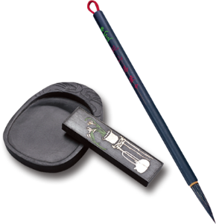
第11章：软件安全
软件安全问题
处理程序输入
编写安全程序代码
与操作系统和其他程序进行交互
处理程序输出
目
录

Slide 3
第十一章 软件安全
11.1 软件安全问题
11.2 处理程序输入
11.3 编写安全程序代码
11.4 与操作系统和其他程序进行交互
11.5 处理程序输出

Slide 4
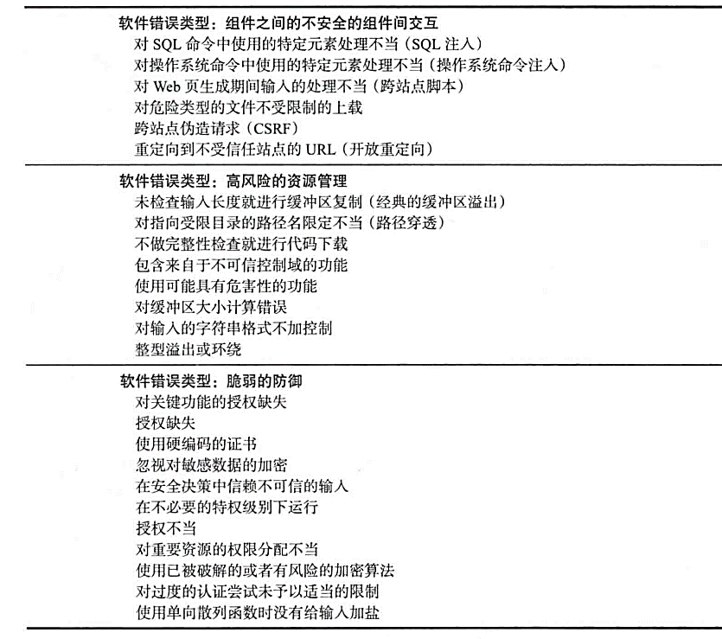
软件安全问题
软件安全和防御性程序设计

Slide 5
软件安全问题
软件安全和防御性程序设计

Slide 6
软件安全问题
安全漏洞
关键的Web应用安全性漏洞，有5个与不安全的软件程序代码相关
未经验证的输入
跨站点脚本
缓冲区溢出
注入攻击
不恰当的错误处理

Slide 7
软件安全问题
安全漏洞
这些缺陷是由于程序对数据和错误代码的检查和验证不足造成的
意识到这些问题是编写更安全的程序代码至关重要的第一步
应该强调软件开发人员需要解决这些已知问题

Slide 8
软件安全问题
减轻软件脆弱性
减少软件漏洞NIST报告NISTIR 8151提出了一系列的方法来减少软件漏洞的数量
它建议:
通过使用改进的方法来指定和构建软件，以预防漏洞的出现
通过使用更好、更有效的测试技术，在漏洞被利用之前发现它们
通过构建更具弹性的架构来减少漏洞带来的影响

Slide 9
软件安全问题
质量和可靠性
由于某些理论上随机的、未预期的输入、系统交互或使用不正确的代码而导致的程序意外失败
改进使用结构化设计和测试来识别和消除程序中尽可能多的bug
软件安全关心的不是程序中bug 的总数,而是这些bug是如何被触发导致程序失败的

Slide 10
软件安全问题
软件安全
攻击者不会依据一定的概率分布实施攻击,他们的目标是那些特殊的可以利用的 bug，从而造成程序失败
这些bug经常能够通过一些罕见的输入被触发
因此一般的测试方法很难发现

Slide 11
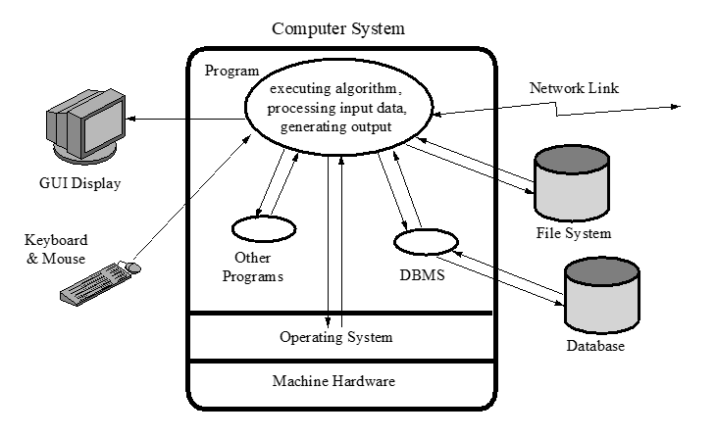
软件安全问题
一个程序的抽象模型

Slide 12
软件安全问题
防御性程序设计
程序员经常对程序将接收的输入类型和程序执行的环境做出假设
程序需要验证所有这些假设，所有可能的失败都能安全且完美地得到解决
需要改变传统编程实践的思维方式
程序员必须明白程序失败是如何发生的，清楚减少失败发生机会需要哪些步骤
控制程序开发时间尽可能短以保证市场效益最大化的商业压力冲突

Slide 13
软件安全问题
防御性程序设计
安全性和可靠性是大多数工程学科的共同设计目标
软件开发不够成熟
近年来，改进安全软件开发过程的努力越来越多
软件保证卓越代码论坛(SAFECode)
开发概述软件保证行业最佳实践的出版物，并为实现安全软件开发的成熟方法提供实用建议

Slide 14
第十一章 软件安全
11.1 软件安全问题
11.2 处理程序输入
11.3 编写安全程序代码
11.4 与操作系统和其他程序进行交互
11.5 处理程序输出

Slide 15
处理程序输入
对程序输入不正确的处理是软件安全最常见的失误之一
程序输入是指程序之外的任意数据源，程序员在编写代码的时候并不清楚地知道这些数据的值
必须明确验证数据源
在使用对类型和存储长度做出的任何假设都要进行识别
处理程序输入

Slide 16
处理程序输入
输入的长度和缓冲区溢出
程序员经常对输入数据的最大长度做出假设
未确认已分配的缓冲区大小
导致缓冲区溢出
测试可能无法识别漏洞
测试输入不太可能包含那些诱发缓冲区溢出的众多的输入
安全编程认为任何输入都存在危险

Slide 17
处理程序输入
程序输入的解释
程序输入数据可分为文本和二进制两种形式
二进制数据的解释依赖于编码，通常是特定于应用程序的
使用的字符集种类越来越多
必须仔细识别使用的是哪个字符集，以及正在读入的是哪些字符
验证失败可能会导致可利用的漏洞
2014 Heartbleed OpenSSL漏洞是最近一个未能检查二进制输入值有效性的例子

Slide 18
处理程序输入
注入攻击
与输入数据的无效处理相关的程序缺陷，特别是当程序输入数据有意或者无意间影响到程序的执行流的时候
最常出现在脚本语言中
在可能的情况下，鼓励重用其他程序和系统实用程序，以节省编码工作
通常用作Web CGI脚本

Slide 19
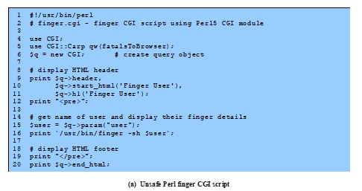
处理程序输入
注入攻击

Slide 20
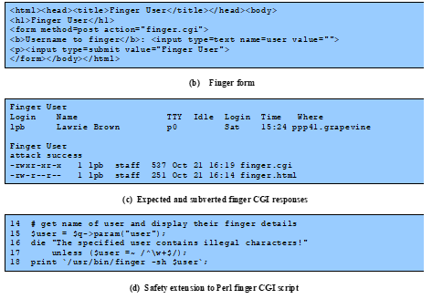
处理程序输入
注入攻击

Slide 21
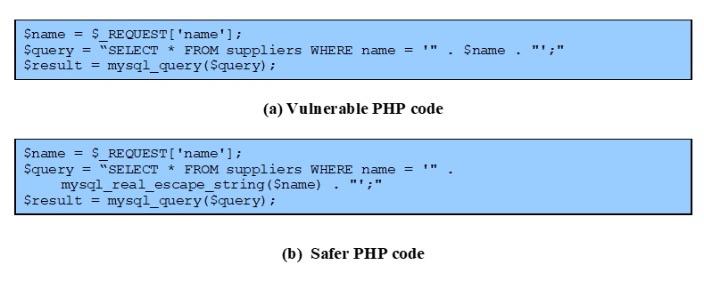
处理程序输入
注入攻击

Slide 22
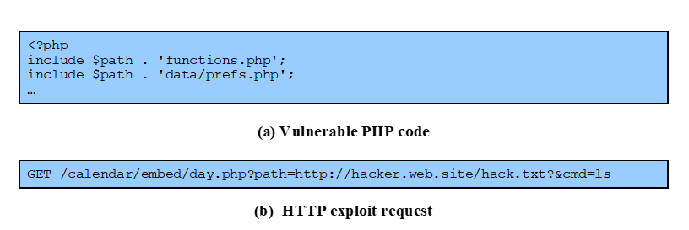
处理程序输入
注入攻击

Slide 23
处理程序输入
跨站点脚本攻击（XSS）
一个用户给程序提供输入，而由此产生的结果输出给另外一个用户
常见于脚本型的 Web 应用程序中
漏洞包含在用户浏览器里显示的一个web页的HTML内容中包含的脚本代码中
脚本代码需要访问与用户浏览器当前显示的其他Web页相关的数据
浏览器加强安全检查并对这些来源于相同站点的对页面的数据访问进行了限制
假设来源于一个网站的所有内容都是被同等信任的，并且因此允许与该站点的其他内容进行交互。
XSS反射漏洞
攻击者在提供给站点的数据中包含恶意的脚本代码

Slide 24
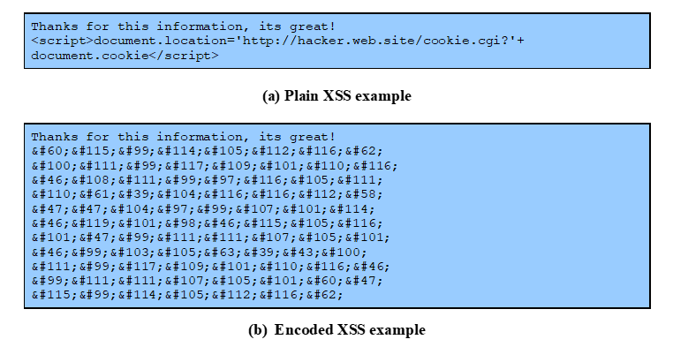
处理程序输入
跨站点脚本攻击（XSS）

Slide 25
处理程序输入
验证输入语法
在使用这些数据之前就有必要确保这些数据与对数据的假设一致
输入的数据一定要与输入假设进行比较
另一个原则是将输入的数据和已知的危险数据进行比较
程序仅接受已知的安全数据，才更有可能保持安全

Slide 26
处理程序输入
多重编码
可能有多种文本
编码方式
支持全球用户使用自己的语言进行交流的需求正在不断增长
Unicode 用于国际化
使用16位表示每一个字符
UTF-8 编码为1-4字节的序列
很多Unicode解码器接受任何一个同等有效的序列
规范化
输入的数据必须首先转换成单一的、标准的、最小的表示形式
一旦完成这个过程，输入的数据就能够与可接受的输入值的一个单一表示进行比较

Slide 27
处理程序输入
验证数字输入
另外一个关注点就是，输入数据代表一个数字数值
用固定字节长度表示
整数一般是8、16、32位，现在是64位
浮点数依赖于使用的计算机处理器
这些值可能是有符号的，也可能是无符号的
必须正确解释文本形式并一致地进行处理
比较有符号和无符号数据时会有问题
可用于检查并阻止缓冲区溢出

Slide 28
处理程序输入
输入的fuzzing技术
由Wisconsin Madison大学的 Barton Miller 教授于 1989 年开发
使用随机生成的数据作为程序输入的软件测试技术
测试的输入范围很大
目的是确定程序或函数是否能够正确处理所有的非正常输入
简单自由
有助于可靠性和安全性
还可以使用模板生成已知问题输入
缺点是会遗漏由其他形式的输入触发的错误
需要结合各种方法来合理全面地覆盖输入

Slide 29
第十一章 软件安全
11.1 软件安全问题
11.2 处理程序输入
11.3 编写安全程序代码
11.4 与操作系统和其他程序进行交互
11.5 处理程序输出

Slide 30
编写安全程序代码
编写安全程序代码
第二大组件是依据一些算法处理输入数据以解决所需的问题
高级程序语言经过编译和链接成为可以直接在目标处理器上执行的机器代码
安全问题：
正确的算法实现
正确的算法机器指令
数据的有效操作

Slide 31
编写安全程序代码
算法的正确实现
良好的程序开发技术中最主要的问题之一
算法可能无法正确实现问题的所有情形和变化
错误可能是由于对程序输入不合适的解释或者处理造成的
很多TCP/IP的实现所使用的初始序列号都容易猜测
攻击者把这些隐含使用的序列号组合在一起作为一个TCP会话数据包的鉴别器和认证器。一旦这些工作失败，就容易预测到这些序列号，攻击就会发生
另一种表现形式是程序员故意在程序中设置一些用于检测和调试的代码
在程序的产品发行版中会经常遗留下这些代码，这将一些不合适的信息透露给使用该程序的用户
可能允许用户绕过安全检查或者程序的其他限制，完成其他一些不允许完成的动作
此漏洞已被 Morris Internet 蠕虫攻击利用

Slide 32
编写安全程序代码
保证机器语言与算法一致
大多数程序员最容易忽略的问题
假设是编译器或者解释器能真正产生或执行可以有效实现语言语句的代码
需要将机器代码与原始源代码进行比较
慢而且困难
具备较高保险级别的可信计算机系统的开发是需要这个级别的检查的一个领域
特别是使用公共标准保险级别EAL 7的计算机系统安全

Slide 33
编写安全程序代码
数据值的正确解释
数据以位/字节形式存储在计算机中
可以为被分为字或者长字
数据可以在内存中被访问和处理，也可以在使用之前拷贝到处理器寄存器中
解释最终依赖于执行的具体机器指令
不同的程序语言提供了不同的能力，限制和验证对变量的数据解释做出的各种假设
强类型语言有更多的限制，更安全
其他一些语言接受比较自由的数据解释，允许程序代码明显改变对数据值解释

Slide 34
编写安全程序代码
内存的正确使用
动态内存分配问题
未知长度的数据
使用内存的时候就动态分配，使用之后随即释放
使用到内存泄漏
堆区的可用内存逐步减少，直到完全用尽
很多早期的语言，对动态分配内存没有提供明确的支持
通过调用标准库函数的形式分配和释放内存
现代语言自动管理内存的分配和释放

Slide 35
编写安全程序代码
竞争条件
如果没有恰当的访问同步机制，那么这些进程或线程由于重叠访问、使用和替代共享值，就可能导致数据值被破坏或修改丢失
当编写并发代码时，这个问题就出现了。该问题的解决方法是需要正确选择和使用适当的同步原语
死锁
进程或线程等待对方持有的资源
一个或多个程序必须被终止

Slide 36
第十一章 软件安全
11.1 软件安全问题
11.2 处理程序输入
11.3 编写安全程序代码
11.4 与操作系统和其他程序进行交互
11.5 处理程序输出

Slide 37
与操作系统和其他程序进行交互
操作系统交互
程序在操作系统的控制下在计算机系统上执行
调节和共享对资源的访问
构建执行环境
包括环境变量和参数
系统一般都支持多用户
资源属于一个用户，属于不同类别的用户，具有不同的访问权限
程序需要访问各种资源，但是访问级别过高是危险的
当多个程序访问共享资源时，如一个公共文件

Slide 38
与操作系统和其他程序进行交互
环境变量
每个进程从其父进程继承的字符串值的集合
是否会影响正在运行的进程的行为方式
构造时包含在内存中
可以随时修改程序进程
修改会传递给它的子节点
不可信程序输入的另一个来源
最常见的用法是本地用户试图获得更多的特权
目的是破坏授予超级用户或管理员特权的程序

Slide 39
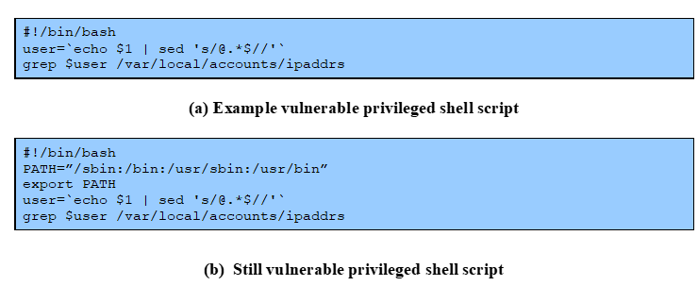
与操作系统和其他程序进行交互
环境变量

Slide 40
与操作系统和其他程序进行交互
脆弱的编译程序
易受攻击的编译程序程序容易受到PATH变量操作的攻击
必须重置为“安全”值
必须重置为“安全”值，如果动态链接可能容易操作LD_LIBRARY_PATH
用于定位合适的动态库
可以对可执行程序进行静态链接，另外，当程序以不同优先级执行时,可以不允许使用这个环境变量

Slide 41
与操作系统和其他程序进行交互
使用合适的最小特权
特权扩大
最小特权
完成其功能所需的最低权限
确定合适的用户和组所需的优先级
在提高组优先级的同时也提高用户优先级，还是仅仅提高组优先级
保证任何特权程序仅能修改所需的文件和目录
利用漏洞可能会给攻击者更大的特权

Slide 42
与操作系统和其他程序进行交互
根/管理员权限
具有根/管理员权限的程序是攻击者的主要目标
它们提供最高级别的系统访问和控制
是否需要管理对受保护系统资源的访问
通常特权只是在开始时才需要
然后可以作为普通用户运行
良好的设计将复杂程序划分到具有所需特权的较小模块中
在组件之间提供更高程度的隔离
减少了一个组件中安全漏洞的后果
更容易测试和验证

Slide 43
与操作系统和其他程序进行交互
系统调用和标准库函数
程序使用系统调用和标准库函数进行常见操作
程序员对他们的操作做假设
如果不正确的行为不是预期的
可能是系统优化共享资源访问的结果
导致服务请求被缓冲、重新排序或以其他方式修改以优化系统使用
优化可能会与程序目标冲突

Slide 44
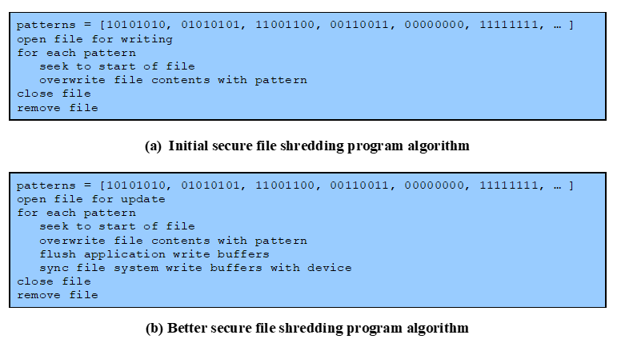
与操作系统和其他程序进行交互
系统调用和标准库函数

Slide 45
与操作系统和其他程序进行交互
阻止共享系统资源的竞争条件的产生
多个程序需要访问公共系统资源
需要合适的同步机制
最常见的技术是在共享文件上设定一个锁
文件锁
一个进程必须创建和拥有文件锁，这样才可以获取对共享资源的访问
担忧
如果一个程序选择忽略文件锁的存在并访问共享资源，系统将不会阻止
所有使用该同步机制的程序必须协作
执行

Slide 46
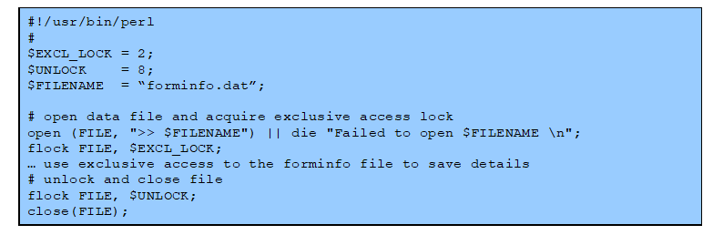
与操作系统和其他程序进行交互
阻止共享系统资源的竞争条件的产生

Slide 47
与操作系统和其他程序进行交互
安全临时文件的使用
许多程序使用临时文件
通常是共同的、共享的系统区域
应该是唯一的并且不能被其他程序访问
通常使用进程ID创建名称
唯一但可预测
攻击者试图猜测某些特权程序将要使用的临时文件名，在程序检查文件不存在和产生临时文件的两个动作之间试图产生一个临时文件
安全的临时文件的产生和使用需要使用随机的临时文件名

Slide 48
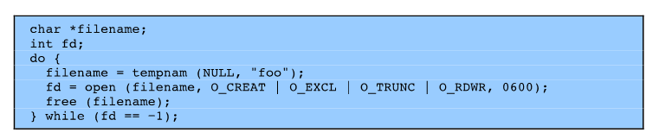
与操作系统和其他程序进行交互
安全临时文件的使用

Slide 49
与操作系统和其他程序进行交互
与其他程序进行交互
程序可能会使用其他程序的功能和服务
在和其他程序进行交互时，任何对于程序间数据流规模和解释的错误假设都可能导致安全漏洞
当程序在初始设计的时候并没有考虑当前使用的情况，因而也并不能充分识别所有可能出现的安全漏洞，这时需要给予特别的关注
目前的趋势是提供Web接口给用户先前在服务器系统上直接运行的程序
负担便转嫁到新开发的程序上，我们在使用以前编写的程序时，必须识别和外理可能出现的安全问顾
数据机密性/完整性问题
从安全的角度讲，检测和处理程序交互中产生的异常和错误也很重要

Slide 50
第十一章 软件安全
11.1 软件安全问题
11.2 处理程序输入
11.3 编写安全程序代码
11.4 与操作系统和其他程序进行交互
11.5 处理程序输出

Slide 51
处理程序输出
处理程序输出
最后一个组件是输入数据经过处理和相互作用后产生的输出
这些输出可能被保存下来为以后使用(如保存在文件或数据库中)，或者通过网络传输，或者显示给其他用户
输出数据也可以分成二进制数据或文本数据
从程序安全的角度来看，输出和预想的形式相符合是很重要的
程序必须识别允许的输出内容并过滤任何可能不受信任的数据，以确保仅显示有效的输出
应该指定字符集

Slide 52
本章小结
11.1 软件安全问题
11.3 编写安全程序代码
11.3.1 算法的正确实现
11.3.2 保证机器语言与算法一致
11.3.3 数据值的正确解释
11.3.4 内存的正确使用
11.3.5 阻止共享内存竟争条件的产生
11.5 处理程序输出
11.2 处理程序输入
11.2.1 输入的长度和缓冲区溢出
11.2.2 程序输入的解释
11.2.3 验证输入语法
11.2.4 输入的fuzzing技术
11.4 与操作系统和其他程序进行交互
11.4.1 环境变量
11.4.2 使用合适的最小特权
11.4.3 系统调用和标准库函数
11.4.4 阻止共享系统资源的竞争条件的产生
11.4.5 安全临时文件的使用
11.4.6 与其他程序进行交互
Notes:
Chapter 1 summary.

